Slide 1

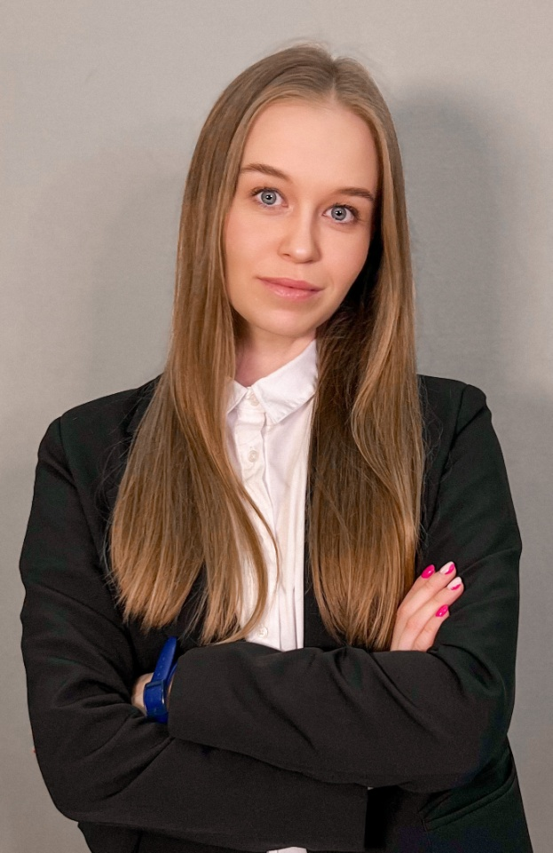

Год педагога и наставника-2023
Клюева
Татьяна Сергеевна
Педагог дополнительного образования, Хореограф
Фото
Стаж работы: 10 лет
ПЕДАГОГИЧЕСКОЕ КРЕДО
«Делай то, что можешь, с тем что имеешь, там, где живешь»
В нашей жизни мы всегда танцуем. В детстве часто, а взрослея меньше- может потому, что стесняемся кого-то или самого себя…
Моя задача научить детей не стесняться проявлять свои чувства
в танце, уметь двигаться гармонично и эмоционально!
Значимые достижения:
«Ассорти»
Международный конкурс-фестиваль «Невские Изумруды» –Лауреата 2 степени, Санкт Петербург 2022, Международный фестиваль искусства «Я талант» – Лауреата 1 степени, Санкт Петербург 2022,
Без Берге 2020-2023, Победители
Музейный конкурс на лучшее исполнение произведений Бориса Пастернака « Цель Творчество Самоотдача» 2020-2023 , 1 место
Муниципальный конкурс «Сердцем к подвигу ты прикоснись» - 2 место 2022, 3 место 2023

